Slide 1
Identificare i punti di forza della leadership femminile
Modulo 2
Questo progetto è stato finanziato con il sostegno della Commissione europea. L'autore è il solo responsabile di questa pubblicazione [comunicazione] e la Commissione declina ogni responsabilità sull'uso che potrà essere fatto delle informazioni in essa contenute.

Slide 2
CONTENUTI DEL MODULO 1
Sei sulla buona strada per realizzare il tuo potenziale di leadership!
Anche i leader più esperti possono trarre beneficio da questo modulo.
Se trovi questi argomenti rilevanti, condividili con le tue colleghe: vogliamo che il maggior numero possibile di donne sia in grado di guidare il terzo settore!
01
Leadership forte e leadership debole
02
Comprendere gli attori chiave: Leader, manager, mentori, seguaci
03
Autoanalisi: domande chiave da porsi per identificare i propri punti di forza
04
Utilizzare i propri punti di forza

Slide 3

Continua il nostro viaggio...
Nel primo modulo abbiamo discusso i diversi stili di leadership e abbiamo potuto effettuare un'autovalutazione per scoprire che tipo di leader siamo.
Il modulo 2 di SHINE approfondisce la comprensione e l'identificazione dei punti di forza delle donne leader. Definiremo la terminologia chiave e gli attori della leadership e otterremo una serie approfondita di domande e spiegazioni per identificare innanzitutto i punti di forza e poi idee e indicazioni su come utilizzarli.

Slide 4

Leadership forte e leadership debole
1

Slide 5
Credo che sia uno schifo quando le persone che possono cambiare il mondo non lo fanno, perché sentono di non poterlo fare!
Ero la bambina più timido della scuola. Sono ancora un’introversa, ma non sono timida. Come introversa, sono in grado di stare su un palco con il microfono in mano, ho avviato un'attività in proprio, tengo corsi di formazione per innumerevoli imprenditori, ho raccolto migliaia di fondi per beneficenza, sono amministratore di un ente di beneficenza del Regno Unito, ho curato un evento TEDx e ho aiutato migliaia di persone ad avviare le loro attività negli ultimi 15 anni.
Se posso farlo io, immaginate cosa potete fare voi!
Claire O'Hanlon, fondatrice di "ShyPreneur

Slide 6
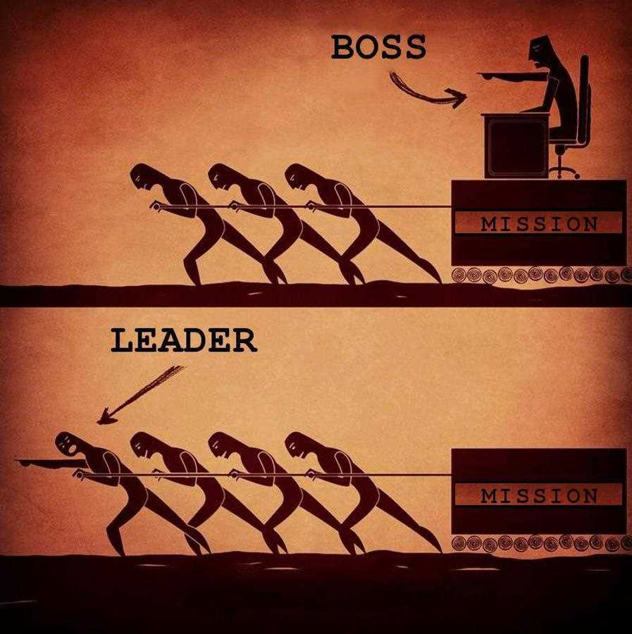
Cosa fanno di diverso i leader bravi/forti?
È una domanda essenziale che ogni leader deve porsi.
Ogni leader affronta ogni giorno sfide e situazioni che mettono alla prova la sua pazienza, le sue capacità e la sua mentalità. Non esiste un team magico e privo di drammi. Ciò che distingue i leader forti da quelli deboli è il modo in cui gestiscono le sfide che devono affrontare ogni giorno.
Qui di seguito diamo uno sguardo a 5 situazioni che vengono gestite in modo molto diverso dai leader a seconda del loro approccio.

Slide 7
5 Situazioni che possono essere affrontate in modo diverso...
Sono sfide o opportunità?
3
5
Gestire l'ignoto
4
Supportare il team quando necessario
Una nuova idea dal vostro team
1
Domande difficili da parte del team
Valorizzare la diversità
2
Fonte

Slide 8
Come si riceve un'idea/un feedback dal proprio team...
Esempio di situazione: Un dipendente viene da voi con un suggerimento per aiutare il team. In qualità di leader, si tratta di qualcosa che probabilmente avreste già dovuto fare ma che non avete fatto.
1
Approccio del buon leader: Non è mai divertente affrontare le dure verità, ma voi le accettate. Riconoscete che il vostro team deve sentirsi a proprio agio nel comunicarvi preoccupazioni e idee, quindi li ringraziate per il feedback. Fate anche qualche domanda per essere sicuri di aver compreso appieno il loro suggerimento.
Il risultato: Il membro del team si sente ascoltato e voi acquisite una nuova comprensione del motivo per cui potreste voler spostare un problema o un'opportunità nella vostra lista di priorità. Dovrebbe emergere una risoluzione o un'azione.
Approccio da cattivo leader: Anche se non ne avevano l'intenzione, è fastidioso che cerchino di dirmi cosa fare. Ignorerò ciò che hanno detto, troverò delle scuse per non agire o troverò qualcosa per cui criticarli.
Il risultato: I membri del team impareranno che dare suggerimenti non vale la pena. Molte cose non verranno dette, le buone idee rimarranno sopite e il vostro team probabilmente si lamenterà di voi alle vostre spalle.

Slide 9

Feedback
Il feedback del vostro team è la linfa vitale di una buona gestione e di una buona leadership; loro vedono così tante cose che voi non avete la possibilità di vedere, date tutte le vostre responsabilità. Se avete commesso qualche errore e avete bisogno di lavorare affinché il vostro team sia più a suo agio nel darvi un feedback, questo post può aiutarvi a ottenere più feedback da loro.

Slide 10
Come si affrontano le domande difficili del team...
Esempio di situazione: Un dipendente, durante una lunga riunione, pone una domanda difficile: si allarga e mette in dubbio il valore del progetto su cui siete tutti concentrati. "Che cosa ci ha fatto decidere di fare questo progetto?".
2
Approccio da leader forte: Si affronta la questione di petto. A seconda della situazione, spiegate le motivazioni della decisione che forse non conoscono a beneficio di tutto il team, oppure coinvolgete altri membri del team per svelare il ragionamento.
Il risultato: Il vostro team capisce che con voi non ci sono domande stupide e che è sicuro mettere in discussione lo status quo. Questo aiuta il team a esplorare pienamente le nuove idee e a non perdere elementi cruciali.
Approccio del leader debole: Scioccato e offeso, pensa a se stesso: "Come osano mettere in discussione la mia decisione?". Si lancia un'occhiata al membro del team e si cambia argomento per tornare alla discussione iniziale.
Il risultato: Un effetto di raffreddamento attraversa il vostro team. Sanno che non devono sollevare domande difficili durante le riunioni e si limitano ad assecondare le cose. Un sano dibattito è un'espressione estranea al vostro team.

Slide 11

Giocatori di squadra
Può essere una sfida gestire persone che hanno opinioni e idee forti, ma possono anche essere la vostra più grande risorsa. È importante ricordare che siete tutti nella stessa squadra e che state cercando di vincere insieme. Questo può aiutarvi a evitare di sentirvi negativi di fronte ai loro commenti o alle loro domande.
Per saperne di più sull'abilità della curiosità e del fare domande, cliccate qui.

Slide 12
Come gestire l'ignoto...
Esempio di situazione: Nel vostro team c'è una persona che ricopre un ruolo che non avete mai ricoperto. Non conoscete tutte le sfumature di ciò che fa, né le chiavi del suo successo.
3
Approccio del buon leader: Riconoscere il divario di conoscenze e passare del tempo con loro per imparare da loro e fare domande quando non si capisce qualcosa. Insieme, create un piano di cui potete chiedere conto, per il lavoro con cui avete meno dimestichezza.
Il risultato: Si crea una maggiore fiducia nei loro confronti e si dimostra che il team ha una cultura dell'umiltà per le cose che non conosce. Avendo un piano, si può comunque capire come si stanno comportando.
Approccio da leader debole: Vi sentite un po' minacciati dall'assunzione e avete la sindrome dell'impostore, quindi fingete. Fingete di sapere più di quanto non sappiate. È il loro lavoro dirvi ciò che dovete sapere, giusto?
Il risultato: La comunicazione si interrompe rapidamente tra voi e il membro del team. Il vostro rapporto diventa conflittuale, in quanto il membro del team cerca di non intralciarvi per poter portare a termine il proprio lavoro.

Slide 13

Mentalità di crescita
Per quanto sia importante sviluppare la maturità del team, anche la vostra maturità è importante. Accogliere la necessità di apprendere nuove competenze e ammettere di non sapere è una mentalità di crescita che vale la pena di dimostrare.
Per saperne di più su come aumentare il livello di maturità in relazione ai compiti da svolgere, cliccate qui.

Slide 14
Come lavorare con personalità e culture diverse...
Esempio di situazione: La vostra organizzazione si sta dilettando nel lavoro a distanza o nell'assunzione di personale al di fuori della vostra regione. Siete cresciuti in una zona in cui tutti dicono le cose in modo indiretto e gentile, ma il vostro nuovo assunto è più diretto.
4
Approccio del buon leader: Riconoscendo le differenze, vi sforzate di capirle meglio. Cercate di essere più espliciti nella comunicazione con loro e accettate quando sono più diretti di quanto siete abituati. Inoltre, li istruite su come far capire le cose con toni un po' più morbidi.
Il risultato: Anche se non è facile, lavorate insieme per raggiungere una comprensione del modo in cui ciascuno di voi comunica. Trovare un terreno comune funziona bene e fa fluire le idee.
Approccio del leader debole: Risentiti del loro stile di comunicazione, li incolpate di tutti i problemi di comunicazione. Dopotutto, siete voi il capo, quindi dovrebbero adattarsi a voi. Utilizzando il vostro stile preferito, lasciate cadere sottili allusioni che loro sembrano ignorare completamente, con grande frustrazione.
Il risultato: Entrambi diventate frustrati l'uno con l'altro. Voi avete l'impressione che siano abrasivi e loro sentono di non poter ottenere una risposta diretta da voi. Questo porta a uno scarso lavoro di squadra.

Slide 15

Guardarsi allo specchio
Una sana dose di autoconsapevolezza può aiutarvi a partire dalla prospettiva di come potete fare la vostra parte per migliorare le situazioni difficili. E soprattutto, quando siete voi a prendere di petto i problemi, rendete più facile per i membri del vostro team ammettere le proprie colpe e fare la propria parte. Scoprite qui come migliorare la vostra autoconsapevolezza.

Slide 16
Come essere un giocatore di squadra e dare il proprio contributo quando necessario...
Esempio di situazione: Un membro del vostro team è alle prese con un progetto. Anche voi siete impegnati e avete diversi progetti aperti e compiti di gestione.
5
Approccio da leader forte: Riconoscete l'importanza del gioco di squadra e l'impatto che una scadenza mancata può avere sull'intera organizzazione. Non è facile trovare il tempo, ma trovate il modo di ritagliarvi il tempo necessario per farlo.
Il risultato: Si porta a termine l'impegno e si vede come questo cominci ad avere un impatto sul team in modi che non ci si aspettava. Imparate a gestire scadenze impegnative e a pianificare meglio il vostro tempo e quello del vostro team.
Approccio del leader debole: Fingete di non accorgervi della loro lotta: "È un lavoro extra e sono sicuro che può aspettare". Lasciate che la vostra mente corra e razionalizzi il motivo per cui aiutarli non serve o non è importante come le altre 38 cose sulla vostra lista di cose da fare.
Il risultato: L'organizzazione perde l'impatto che avrebbe potuto avere l'aiuto. Inoltre, quando il membro del team vede la vostra riluttanza a contribuire, inizia a perdere fiducia nella vostra volontà di ascoltare e partecipare.

Slide 17

Gestione del tempo
Non ci sono mai abbastanza ore nella giornata per fare tutto ciò che vogliamo. Ecco perché è così importante gestire bene la propria agenda e non riempirla solo di attività di scarso valore. Sia che scegliate di mangiare la rana come prima cosa al mattino o che usiate l'analogia dei sassolini, della sabbia e dell'acqua (vedi video nella prossima diapositiva) per mettere in ordine il vostro tempo, assicurarvi di portare a termine le cose importanti è fondamentale per il vostro successo come leader.

Slide 18
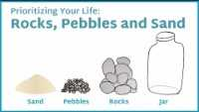
Dare priorità al tempo... Rocce, ciottoli e sabbia
Si tratta di una semplice animazione sull'impatto di concentrarsi sulle cose importanti della vita... o sul fatto che se ci si concentra sulle cose banali, si finisce per perdere le cose importanti. Questa metafora è applicabile sia alla vita personale che a quella lavorativa.
Rocce, ciottoli e sabbia: Dare priorità alla propria vita - YouTube

Slide 19
Conclusione...
La differenza tra un buon (o forte) leader e un cattivo (o debole) leader è spesso sottile. Sta tutto nella vostra mentalità e nella vostra capacità di appropriarvi dei problemi e delle opportunità in modo positivo.
In tutte le situazioni esemplificative discusse sopra, si può notare come le persone, siano esse dipendenti o volontari, possano essere accolte con resistenza o gratitudine.
Il buon leader vede il bicchiere mezzo pieno e diventa la persona che tutti vogliono aiutare. Nel frattempo, il cattivo leader è stressato e non riesce a capire perché tutto è sempre così frustrante e fatica a tenere il passo (con il team e i compiti).
È facile leggere queste parole e dire: "Sarò il buon leader, naturalmente". Tuttavia, sul momento è più difficile.
Dovete avere una mentalità di crescita, gestire la pressione esterna e combattere la sindrome dell'impostore che si è insinuata nella vostra psiche.
Nessuno è un talento naturale in tutto questo, quindi rimanete positivi anche quando scivolate. I team rispettano i leader che ammettono i propri errori e si impegnano per rimediare. La ricompensa vale il vostro investimento: lealtà, duro lavoro e la possibilità di vedere il lavoro migliore del vostro team e della vostra organizzazione.

Slide 20

Comprendere gli attori chiave: Leader, Manager, Mentori e Seguaci
2

Slide 21

Giocatori chiave...
La leadership non è isolata. I leader influenzano il cambiamento aiutando i membri del gruppo a raggiungere i loro obiettivi. Questa sezione vi fornirà una comprensione più approfondita dei comportamenti associati ai seguenti termini: leadership, management, mentorship e followership.
Si discuterà anche dello sviluppo dell'intelligenza emotiva e sociale come aspetto integrante di una leadership efficace.

Slide 22
Giocatori chiave
1
I leader
3
Mentori
Dirigenti
2
4
Seguaci

Slide 23
1. Dirigenti:
In generale, la gestione si compone di 7 elementi, definiti dall'acronimo POSDCORB.
La pianificazione si riferisce all'azione di determinare gli obiettivi per il futuro.
L'organizzazione richiede al manager di progettare un luogo di lavoro efficiente ed efficace.
Il personale si riferisce al dovere del manager di reclutare, assumere, formare e mantenere il personale.
Dirigere o guidare l'organizzazione per raggiungere obiettivi specifici.
Coordinare o sincronizzare le attività e l'uso delle risorse.
Segnalazione o comunicazione di progressi e risultati
Budgeting che utilizza le risorse scarse in modo saggio.
Sebbene i critici considerino il POSDCORB (MacLeod, 2012) una visione eccessivamente semplicistica del management, ciascuno dei sette elementi continua a essere evidente nelle pratiche di gestione.

Slide 24
2. Leader:
Le responsabilità dei manager e dei leader all'interno di un gruppo o di un'organizzazione sono strettamente collegate. La leadership è considerata da molti come la capacità di guidare gli altri verso azioni che soddisfino le esigenze dell'organizzazione o come "il processo di coinvolgere e influenzare gli altri" (MacPhee, 2015).
I leader del Terzo settore identificano i bisogni dei clienti/della comunità, stabiliscono cosa è necessario per migliorare la loro situazione e poi incoraggiano gli altri a impegnarsi in azioni che soddisfino questi bisogni.
I leader sono riconosciuti per aver fornito visioni e strategie, mentre i manager sono responsabili dell'operatività di tali visioni e strategie.
La leadership dei singoli è evidente in tutto il terzo settore. Non tutti i leader sono nominati in posizioni formali di leadership. Ad esempio, i leader di comunità possiedono le conoscenze e le competenze necessarie per aiutare gli individui a migliorare la propria vita e per sostenere le organizzazioni nella costruzione di visioni, sistemi o strategie di qualità.
I leader comunicano agli altri la loro visione del futuro attraverso una combinazione di parole e azioni. Questi leader creano e seguono una visione per il futuro.
L'azione è molto più forte delle sole parole. I leader fanno la differenza.

Slide 25
3. Seguaci:
La followership è spesso descritta come "l'influenza ascendente" degli individui sui loro leader e sui loro team. Le azioni dei seguaci hanno un'importante influenza sulle prestazioni del personale e sulle strategie e i risultati dell'organizzazione. (Whitlock, 2013)
Essere un follower efficace richiede che gli individui contribuiscano al team non solo facendo ciò che viene detto loro, ma anche essendo consapevoli e sollevando questioni rilevanti. I follower efficaci si rendono conto di poter avviare il cambiamento e di poter dissentire o sfidare i loro leader se ritengono che l'organizzazione o l'unità non riesca a promuovere un cambiamento positivo come stabilito negli scopi e negli obiettivi dell'organizzazione.
I leader che ottengono la fiducia e la dedizione dei seguaci sono più efficaci nel loro ruolo di leadership. Tutti hanno voce in capitolo e la responsabilità di appropriarsi della cultura del luogo di lavoro, e una buona leadership contribuisce alla creazione di team ad alto funzionamento e ad alto impatto.

Slide 26
4. Mentori:
I mentori esperti e attenti svolgono un ruolo importante nello sviluppo dei leader del terzo settore. La mentorship è una relazione reciproca tra un esperto e un novizio; l'esperto fornisce consigli, feedback e indicazioni, mentre il novizio assiste il mentore nei progetti, mantenendo un rapporto di rispetto, lealtà e riservatezza. (Evans, 2015) Senza mentorship, soprattutto per le donne che lavorano nel terzo settore, avremmo una grave carenza di leader. Molti ruoli sono volontari e la mentorship spesso diventa il sistema di formazione di un'organizzazione, ma agisce anche come fonte di ispirazione e motivazione.
I mentori possono fornire un sostegno emotivo e una guida alla carriera che fa progredire le nuove leader e manager donne verso il successo professionale con fiducia.

Slide 27

Essere fluidi...
Adattare lo stile di leadership individuale del terzo settore alle esigenze dell'ambiente organizzativo è fondamentale per il successo della leadership.

Slide 28

Autoanalisi: Domande da porsi per identificare i propri punti di forza
3

Slide 29
Perché dobbiamo identificare i nostri punti di forza?
La verità è che tutti sperimentano vari gradi di successo e di fallimento nel corso della loro vita. È un fatto ineluttabile. Nessuno che sia mai arrivato da qualche parte in termini di risultati lo ha fatto seguendo un percorso rettilineo verso la cima. Per la maggior parte di loro, si tratta di uno zig-zag di dare e avere, in cui si possono fare 2 passi avanti e 4 indietro.
Quindi, la domanda diventa questa: Se sicuramente fallirò e avrò successo in diversi momenti della mia vita, come posso lavorare per ridurre il rischio e aumentare la probabilità di passare più tempo ad avere successo e meno tempo a fallire?
Tutto questo ha a che fare con l'identificazione e lo sfruttamento dei vostri punti di forza personali.

Slide 30
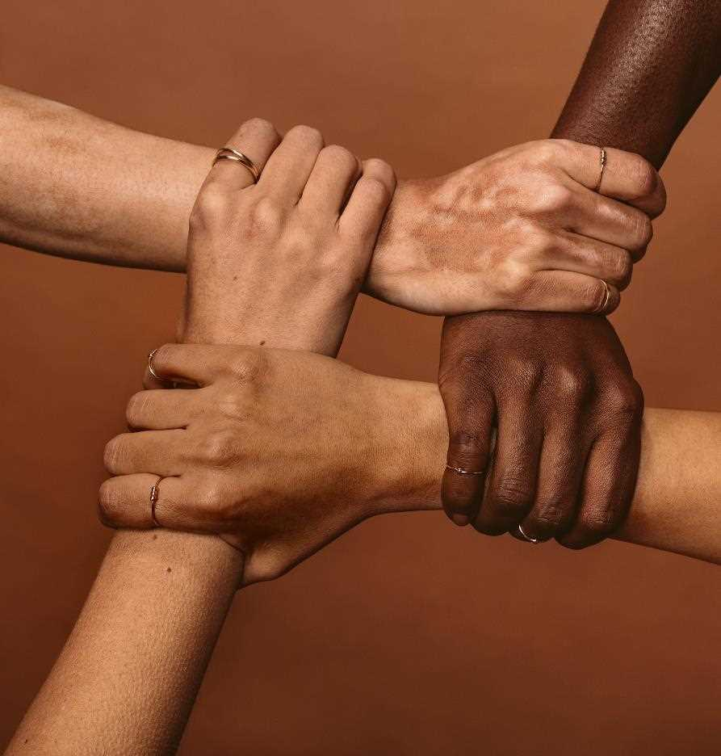
Identificare i propri PUNTI DI FORZA...
Molte persone faticano a identificare i propri punti di forza. Lo stesso vale spesso per chi ricopre posizioni di leadership. Secondo un recente rapporto Gallup, è quasi impossibile essere un leader efficace se non si è consapevoli dei propri punti di forza.
Se volete esprimere appieno il vostro potenziale di leadership, dovete innanzitutto identificare i vostri talenti: vediamo come determinare ciò che VOI sapete fare meglio e nella prossima sezione parleremo di come utilizzare queste informazioni.

Slide 31
CHIEDI A UN AMICO
ANALIZZAtE I VOSTRI SUCCESSI
MANTENERE UN CONTROLLO SULLA VOSTRA IDENTITÀ
AUTOSCOPERTA
Alcuni suggerimenti su come identificare i propri punti di forza personali
UTILIZZARE UN TEST DI RESISTENZA
CONOSCERE SE STESSI
TROVARE INDIZI IN PRECEDENTI TENTATIVI/FALLIMENTI
Utilizzate un test progettato per aiutarvi a identificare i punti di forza in modo imparziale.
Esercitate un po' di autoconsapevolezza e iniziate a valutare voi stessi
Spesso gli altri vi conoscono meglio di voi stessi. Quindi chiedete!
Tutti i tentativi e i fallimenti possono insegnare qualcosa.
Imparate da ciò che avete fatto bene per poterlo ricreare.
Sapere chi siete e cosa rappresentate... non lasciatevi influenzare

Slide 32

Identificare i propri punti di forza
Alcuni punti di forza possono essere facilmente riconoscibili. Ad esempio, se vi viene chiesto spesso di parlare alle conferenze, parlare in pubblico può essere uno dei vostri punti di forza. Per individuare altre cose che sapete fare bene potrebbe essere necessaria una maggiore autovalutazione.
Vediamo alcune domande che potete porvi e che forniscono indicazioni sui potenziali punti di forza e sul vostro stile di leadership complessivo.

Slide 33

Leader strategico/analitico
Pensate e pianificate prima di agire? Se preferite considerare più opzioni prima di agire, potreste avere un talento per l'analisi delle situazioni.
Siete in grado di prendere obiettivi complicati e renderli chiari per il vostro team? Questo è un segno di un leader che è sia un pensatore strategico che un buon comunicatore. Il vostro team sa cosa ci si aspetta da loro e quali passi devono compiere.
Siete in grado di riconoscere una situazione che richiede un cambiamento? Se sì, probabilmente avete una forte capacità di pensiero analitico. Siete in grado di visualizzare ciò che deve accadere per raggiungere un risultato desiderato.
Cercate modi per migliorare le nuove idee piuttosto che scoraggiarle? Se è così, avete la capacità di vedere sia i difetti che il potenziale di un'idea, il che può essere un'abilità sia strategica che analitica.

Slide 34

Leader basato sulle relazioni
Fornite agli altri una direzione e uno scopo? Questo è tipico di un leader con buone capacità di comunicazione e di costruzione del gruppo.
Riuscite a suscitare entusiasmo e coinvolgimento nel vostro team? Se la risposta è sì, dimostra che siete in grado di entrare in contatto con altre persone per ottenere i risultati desiderati.
I vostri dipendenti/volontari si fidano di voi? Se il vostro team si sente a proprio agio nel rivolgersi a voi con idee e preoccupazioni, questo può indicare che eccellete nella costruzione di relazioni.
Fate da coach e mentore a dipendenti/volontari? Se siete spesso ricercati per fornire coaching e mentoring, significa che avete forti capacità relazionali.

Slide 35

Leader orientato ai risultati
Seguite gli obiettivi fino al completamento del progetto? Se la vostra risposta è affermativa, ciò indica una personalità orientata ai risultati. È probabile che gli altri riconoscano che si può contare su di voi per mantenere quanto promesso.
Molte persone chiedono il vostro parere? Se colleghi e amici vi chiedono spesso di dire la vostra, questo può indicare che siete rispettati per la vostra competenza tecnica e professionale. Questa è spesso una qualità di un leader incentrato sui risultati.
Andate al di là di ciò che deve essere fatto? Se riuscite regolarmente a fare più del minimo indispensabile, probabilmente avete un forte senso di iniziativa che vi aiuta a raggiungere rapidamente gli obiettivi.

Slide 36
ATTIVITÀ DI AUTOVALUTAZIONE
Prendete un foglio di carta e iniziate a scrivere...
Potete elencare 5 dei vostri punti di forza?
Cosa dicono questi punti di forza sul vostro STILE DI LEADERSHIP?
Che cosa potete o avete imparato da precedenti tentativi o fallimenti?

Slide 37
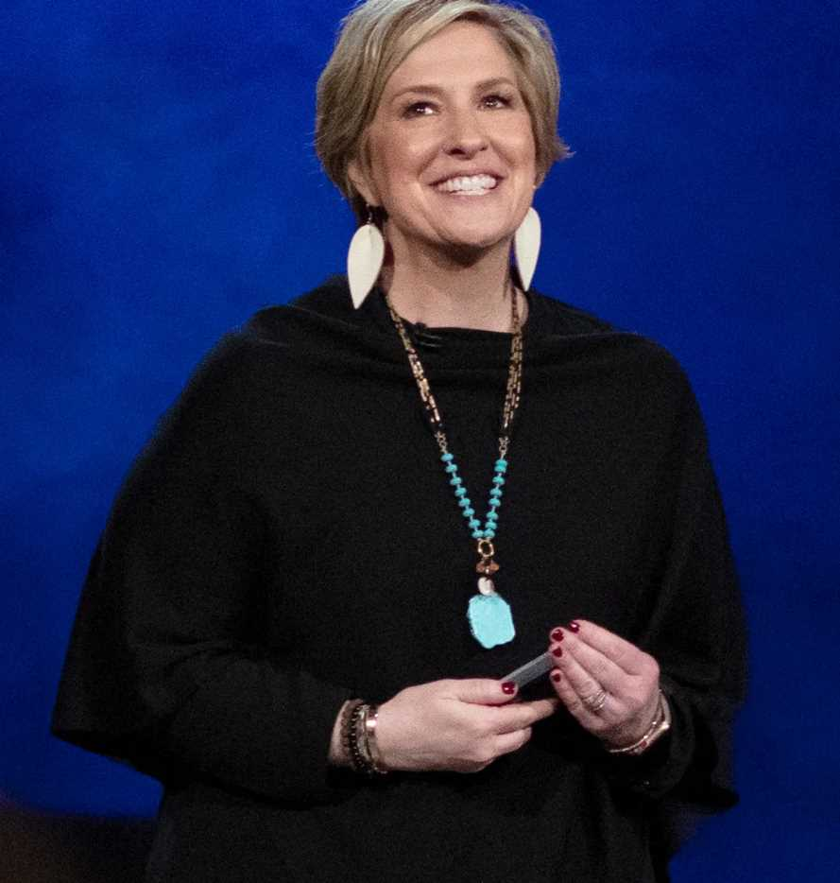
Valutazione della leadership audace di
Brené Brown
La leadership audace è un insieme di quattro abilità insegnabili, osservabili e misurabili: Scuotersi con la vulnerabilità, vivere i nostri valori, sfidare la fiducia e imparare ad alzarsi.
Il Daring Leadership Assessment vi aiuterà a valutare i vostri punti di forza e le vostre opportunità di crescita come leader audaci.
https://daretolead.brenebrown.com/assessment/

Slide 38

Come utilizzare i propri punti di forza
4

Slide 39
Utilizzare i propri punti di forza...
Ora che avete un'idea di ciò che sapete fare meglio, è il momento di capire come sfruttare le vostre capacità. Esaminiamo tre stili di leadership basati sui vostri punti di forza fondamentali e su come gestire in modo più efficace a seconda del vostro stile:
Leader strategico/analitico: Se disponete di punti di forza strategici e analitici, non dovreste sentirvi obbligati a prendere decisioni immediate. La vostra forza risiede nella capacità di fare un passo indietro e vedere il quadro generale. Funziona meglio quando si concede il tempo di assorbire tutti i fatti, per poi offrire la propria visione e fornire indicazioni al team.
Leader basato sulle relazioni: Se avete un talento nel costruire relazioni e nel comunicare, probabilmente eccellete nel motivare un team. Utilizzate queste capacità per incoraggiare i vostri diretti collaboratori a condividere idee e a collaborare. Un leader abile nella creazione di relazioni è in grado di ispirare lealtà e impegno, e quindi di far lavorare i dipendenti al meglio.
Leader orientato ai risultati: Questi leader sono quelli su cui tutti fanno affidamento per fare il lavoro pesante. Questo perché siete riconosciuti come una persona in grado di raggiungere gli obiettivi e di ottenere risultati. Le persone vogliono lavorare per voi e le altre aziende o organizzazioni vogliono fare affari con voi.
Riconoscere ciò che si sa fare meglio e sfruttare questi punti di forza è la chiave per una buona leadership.

Slide 40
Casi di studio che mostrano esempi di donne che utilizzano i loro punti di forza nel Terzo Settore...

Slide 41
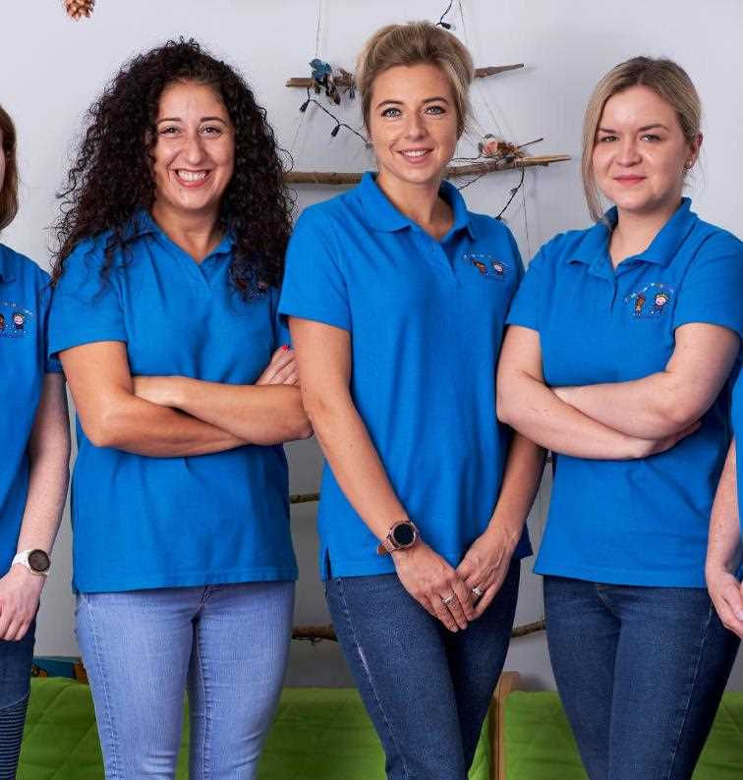
Rompere le barriere per scoprire i punti di forza
Centro femminile First Steps, Dungannon
Il First Steps Women's Centre è un'organizzazione del terzo settore che offre formazione e sostegno alle donne del Mid Ulster, nell'Irlanda del Nord.
Quando le donne arrivano al Centro, spesso non hanno fiducia nelle proprie capacità e il FSWC è spesso il loro primo passo verso un ambiente di apprendimento e fornisce alcune ore di "tempo per me" in cui possono concentrarsi su se stesse piuttosto che concentrarsi sugli altri impegni.
Questo è il primo passo per aiutare le donne a identificare i propri punti di forza come leader. I FSWC sono riusciti a fornire soluzioni alle sfide spesso incontrate dalle donne e offrono uno "spazio sicuro" per l'apprendimento e lo sviluppo.

Slide 42
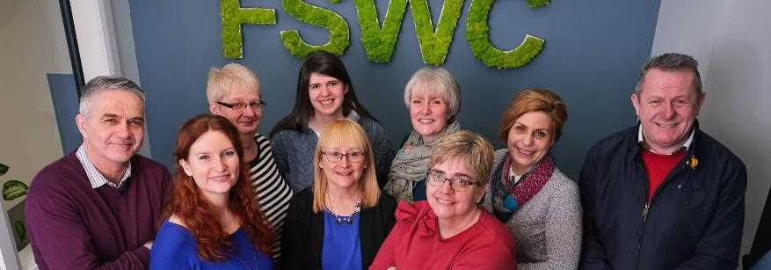
Rompere le barriere per scoprire i punti di forza
Spesso le potenziali leader femminili non possono accedere alla formazione per mancanza di servizi di assistenza all'infanzia e per problemi di trasporto, soprattutto nelle zone rurali.
Il FSWC ha creato una struttura di assistenza all'infanzia all'interno del proprio centro per le donne, per aiutarle a compiere il primo passo nell'identificazione dei propri punti di forza attraverso i corsi.
Hanno anche rotto lo stigma dei problemi di trasporto e forniscono alle donne il trasporto per i corsi che gestiscono.
FSWC abbatte le barriere che impediscono alle donne di sviluppare capacità di leadership e consente loro di progredire nei loro ruoli.
"Le donne che imparano e si sviluppano insieme in uno 'spazio sicuro' dove le barriere, tra cui la cura dei bambini e i trasporti, sono state rimosse, offrono loro l'opportunità di scoprire se stesse e le loro capacità e punti di forza conosciuti e spesso sconosciuti. Sviluppano la fiducia di crescere e di rendersi conto di poter essere leader nelle loro comunità".
Joanne Orr, HR, FSWC.
FONTE: Centro per donne First Steps, Dungannon

Slide 43
Come è stato fatto...
Il FSWC ha fornito uno "spazio sicuro" per le donne che imparano e si sviluppano insieme, dove le sfide, tra cui la cura dei bambini e i trasporti, sono state eliminate.
Offrono alle donne l'opportunità di scoprire se stesse, le loro capacità note e sconosciute e i loro punti di forza nella leadership.
In questo ambiente, le donne sviluppano la fiducia necessaria per crescere e rendersi conto di poter essere leader nelle loro comunità.
Le partecipanti sono diventate leader nelle loro comunità, hanno proseguito gli studi superiori, hanno trovato lavoro, sono diventate formatrici e sono tornate al Centro per tenere corsi ad altre donne.
Questa esperienza di "pay it forward" e l'apprendimento da parte di qualcuno che era seduto sulla stessa sedia in cui si trovano ora, dà alle donne l'opportunità di vedere che anche loro possono fare la differenza all'interno delle loro comunità, indipendentemente dalla loro posizione di partenza.
La forza lavoro di FSWC sostiene e promuove le sue donne leader, con l'89% della forza lavoro femminile e il 75% del Senior Management Team composto da donne.

Slide 44
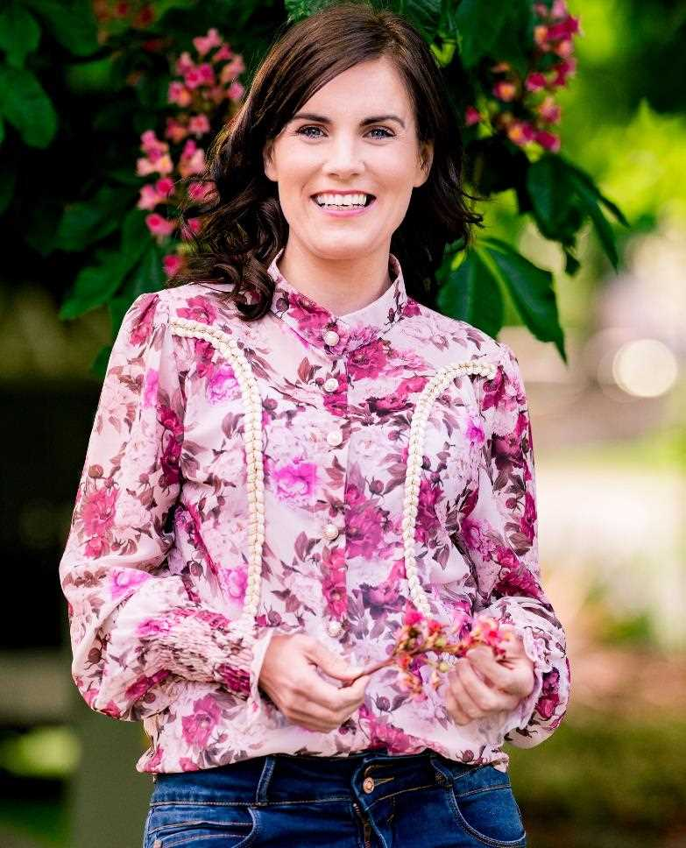
Studio di caso 2: Claire O'Hanlon MBE
Il ruolo di leader nel settore del volontariato di Claire O'Hanlon le ha permesso di creare un cambiamento sociale positivo per le persone affette da patologie di deperimento muscolare nell'Irlanda del Nord.
Ha creato la sua iniziativa di sensibilizzazione e raccolta fondi - Leap for Luke - per sostenere le persone come suo figlio - e ad oggi ha raccolto oltre 100.000 sterline!
Ricopre un ruolo di leadership come fiduciario del Muscular Dystrophy UK e si batte per migliorare i servizi di assistenza alle persone affette da patologie di deperimento muscolare nell'Irlanda del Nord.
È una sostenitrice dei pazienti nel campo dello sviluppo di farmaci per le malattie rare.
Usare i punti di forza della leadership per fare la differenza!
FONTE: Claire O'Hanlon/Leap for Luke

Slide 45
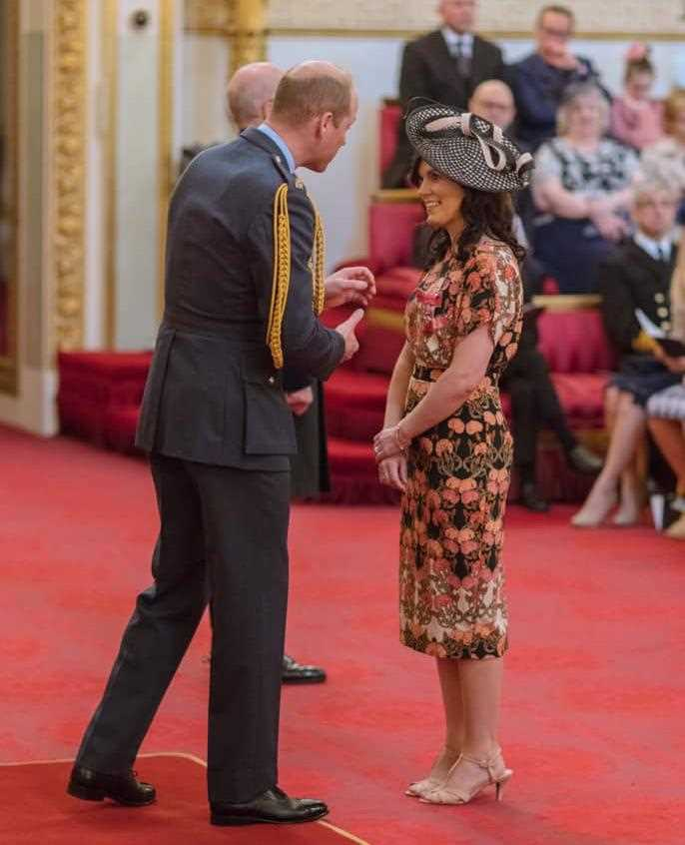
Come è stato fatto
COMUNICARE
Claire è in grado di aiutare le persone a capire che possono fare la differenza nel mondo e questo a sua volta le ispira ad agire.
Claire spiega il "cosa" e il "perché" per creare un senso di urgenza per il cambiamento.
Aiutando gli altri a capire perché l'obiettivo è importante e il ruolo che svolgono nel raggiungimento dell'obiettivo, diventa molto più facile influenzare le persone a contribuire al cambiamento.

Slide 46
Come è stato fatto
COLLABORARE
Essere centrati sugli altri - Claire è una volontaria di sostegno tra pari e fornisce supporto emotivo alle famiglie con una nuova diagnosi.
Claire riunisce le persone per pianificare ed eseguire il cambiamento che è fondamentale.
IMPEGNO
Claire dimostra resilienza e persistenza di fronte alle avversità. È disposta a uscire dalla sua zona di comfort. Ha anche dedicato più tempo a creare cambiamenti ed è concentrata sul quadro generale.

Slide 47
"
Il mio più grande punto di forza come leader è la capacità di tradurre questioni spesso complesse in un linguaggio comprensibile a tutti.
Claire O'Hanlon MBE
"

Slide 48
Esercizi e attività

Slide 49

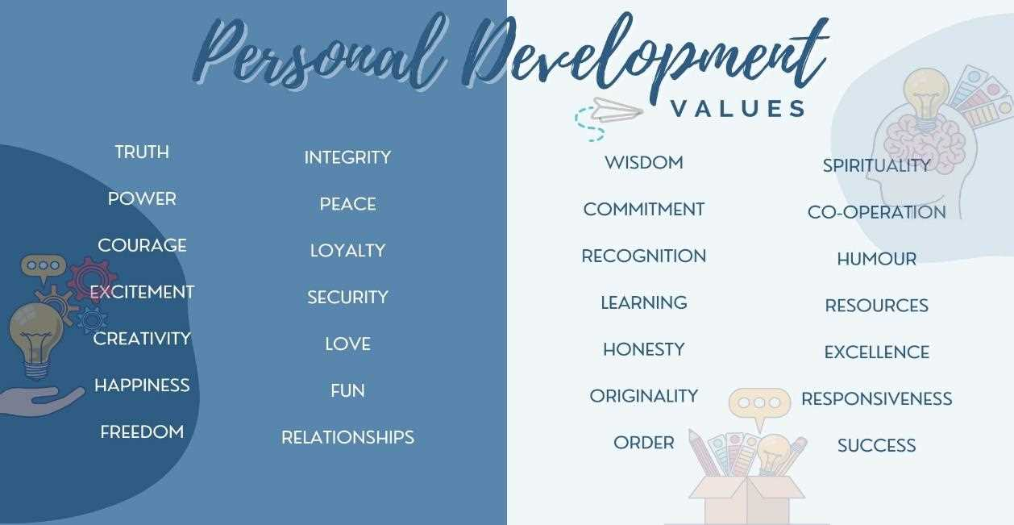
ESERCIZIO: Identificare i propri valori fondamentali
Per identificare veramente i punti di forza della vostra leadership, dovete prima identificare i vostri valori fondamentali.
Fase 1: leggere ogni valore di questo elenco di 28 valori fondamentali

Slide 50

ESERCIZIO: Identificare i propri valori fondamentali
Fase 2:
Selezionate gli 8 valori che più vi convincono.
Non pensate troppo a questo processo, ma prendetevi il tempo necessario.
Se avete una parola di valore che non è presente nell'elenco, scrivetela. Le vostre parole hanno potere e significato.
SUGGERIMENTO: Selezionate i valori che attualmente possedete. Non è necessario classificare questi valori in ordine.
I miei 8 valori:

Slide 51
ESERCIZIO: Identificare i propri valori fondamentali
Fase 3:
Rimuovetene 4 per avere ancora i vostri 4 valori fondamentali.
Può essere un compito difficile! Ricordate che questo non significa che quelle eliminazioni non siano più importanti per voi. Significa semplicemente che non sono nella vostra top 4.
Questi valori diventeranno le pietre miliari del vostro percorso di leadership. Ora siete più consapevoli di ciò che conta veramente per voi come leader!
I miei 4 valori fondamentali:

Slide 52

CTR + Cliccate sull'immagine a destra per scoprire i vostri punti di forza e le vostre opportunità di crescita come leader audaci.
Fare &
imparare
Il Daring Leadership assessment di Brené Brown è una valutazione di quattro abilità che sono al 100% insegnabili. Utilizzate questa attività per esplorare la vostra vulnerabilità, autoconsapevolezza e coraggio!
https://daretolead.brenebrown.com/assessment/

Slide 53
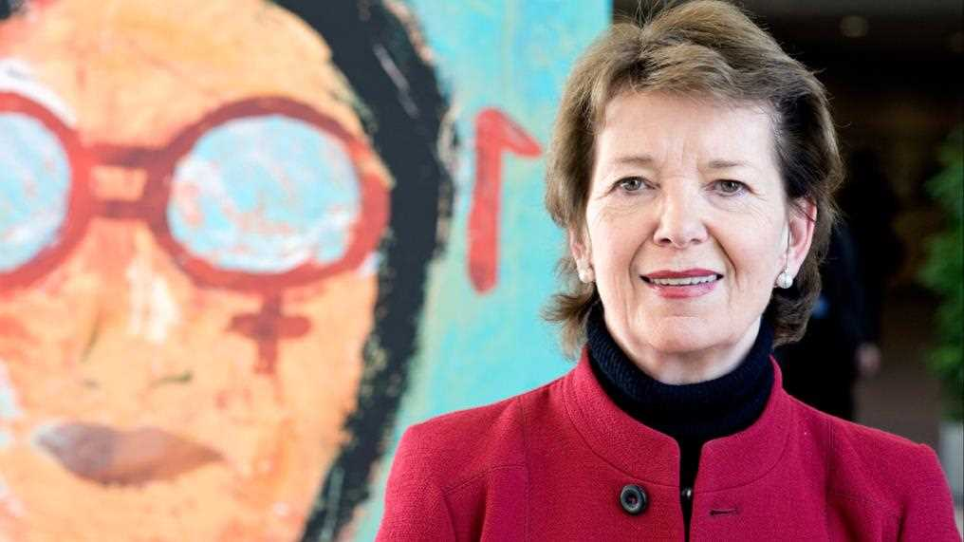
STUDIO DI CASO: Un presidente con uno scopo
Fare luce sui punti di forza della leadership

Slide 54
Identificare i punti di forza della leadership
MARY ROBINSON

Slide 55
Un Presidente con uno scopo
Chi è Mary Robinson?
Nata Mary Bourke il 21 maggio 1944 a Ballina, nella contea di Mayo, in Irlanda, è ampiamente considerata una figura di trasformazione per l'Irlanda e per la presidenza irlandese.
Avvocato, politico e diplomatico irlandese che è stato presidente dell'Irlanda (1990-97), prima donna a ricoprire tale carica.
In seguito è stata Alto Commissario delle Nazioni Unite per i diritti umani (UNHCHR; 1997-2002).
È anche membro fondatore del Council of Women World Leaders.
Nel corso della sua carriera, Mary Robinson ha ricoperto molti ruoli di rilievo e si è occupata di questioni diverse come il cambiamento climatico, i diritti delle donne e la riduzione della povertà.
Nei suoi sforzi per migliorare l'umanità è implicita la convinzione che il mondo possa essere migliore e il senso di ciò che può fare per renderlo tale.

Slide 56
Un presidente con uno scopo
Carisma e impegno sono alcuni dei molti punti di forza della leadership di Mary Robinson. Spinta da problemi e da un bruciante senso di ingiustizia, è stata indotta a candidarsi alla presidenza.
Come leader carismatico, durante il suo mandato di Presidente, Robinson ha rivitalizzato l'ufficio del Presidente.
Il suo forte impegno per i diritti umani era evidente in molte delle sue azioni:
È stata il primo capo di Stato a visitare la Somalia dopo la guerra civile e la carestia del 1992.
il primo a visitare il Ruanda dopo il genocidio avvenuto nel 1994.
il primo UNHCHR a visitare la Cina
Non è scesa a compromessi per mantenere la sua popolarità: è stata la prima presidente irlandese a incontrare la Regina Elisabetta II e la prima a stringere la mano a Gerry Adams a Belfast nel 1993, creando enormi polemiche e condanne per se stessa.

Slide 57
Un Presidente con uno scopo
"Avete una voce, la farò sentire".
Una delle sue più forti qualità di leadership si riflette nello slogan della sua campagna presidenziale: la capacità di ascoltare. Le persone si sentivano legate a questa donna che ascoltava i loro bisogni.
La leadership di Mary Robinson si è affidata alla sua capacità di dare energia e riflettere lo stato d'animo del popolo irlandese.
Credeva nel potere della "storia" come strumento efficace per aumentare la coscienza sociale.
Nel corso della sua lunga carriera è emerso un impegno costante nelle sue azioni e nei suoi sforzi: l'impegno a migliorare la condizione umana attraverso i diritti umani.
Mary Robinson ci ispira a:
Ascoltare sempre
Seguite il vostro percorso individuale di leadership
Fatevi guidare dalla vostra bussola morale interiore
Impegnarsi
Allineare la visione ai valori
Avere integrità e determinazione

Slide 58
"
Devo essere una Presidentessa per tutto il popolo, ma soprattutto voglio essere una Presidentessa per tutto il popolo. Perché sono stata eletta da uomini e donne di tutti i partiti e di nessuno... e soprattutto dalle donne d'Irlanda, mná na hÉireann, che invece di scuotere la culla, hanno scosso il sistema e sono venute in massa a lasciare il loro segno sulla scheda elettorale e su una nuova Irlanda (Mary Robinson, discorso della vittoria).
"

Slide 59
AVANTI:
Modulo 3
Leadership femminista e qualità di genere femminile per la leadership
GRAZIE per aver terminato il Modulo 2 delle risorse educative aperte di Shine.
Siamo certi che siete sulla buona strada per assicurarvi un ruolo visibile nella leadership del terzo settore. CONGRATULAZIONI!
www. shineproject.eu

